Slide 1


MODELOS B2B

Slide 2




Retos en común para la mayoría de las empresas
1
2
Incrementar Ventas
Automatizar procesos
3
4
Disminuir Pérdida
Tomar decisiones ágiles y objetivas

Slide 3



Una situación común…

Slide 4




¿Qué nos dice un dato comportamental?
Hábitos de pago
Cupos
Deserciones
Hábitos de consumo
¿Quiénes?
Alturas de mora
Frecuencia
Variaciones

Slide 5







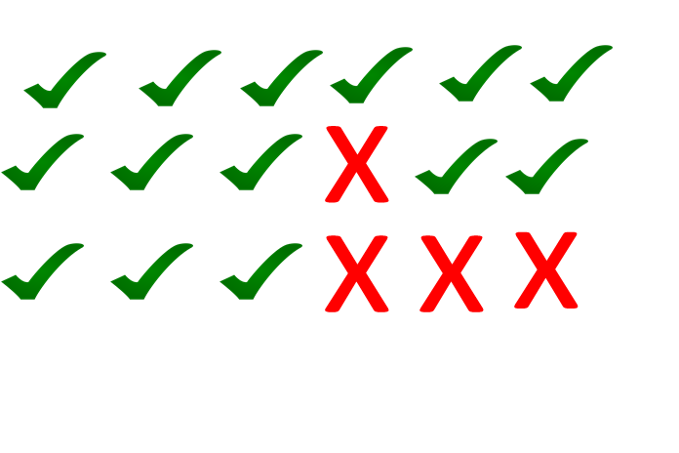




Y…. Cómo aprovecho la información comportamental?
Va hacer sol mañana?
CORRELACIONAR LA INFORMACIÓN
Es una medición que identifica el impacto de una variable en otra
Tipos de cliente
Vectores de pago
Un nuevo cliente

Slide 6





Modelo = Receta
La Estadística te va ayudar responder dos interrogantes
Cuáles variables tienen relación con lo que se va pronosticar
Qué peso y que resultado asociado debería tener
No correlacionan con el pago o no pago de los clientes
20%
18%
15%
10%
5%

Slide 7










Cómo potencializar la toma de decisiones?
Modelo genérico
Capacidad predictiva
Modelo propio
Relación
comercial
Tamaño
Financiera
Antigüedad
Comportamiento
interno
Localización
Rapidez

Slide 8




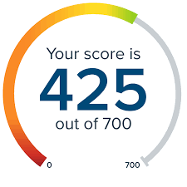

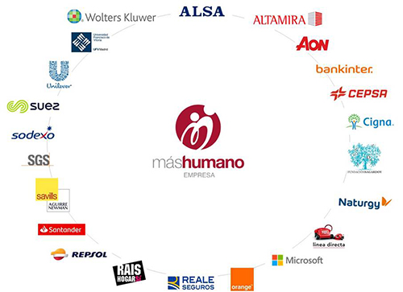
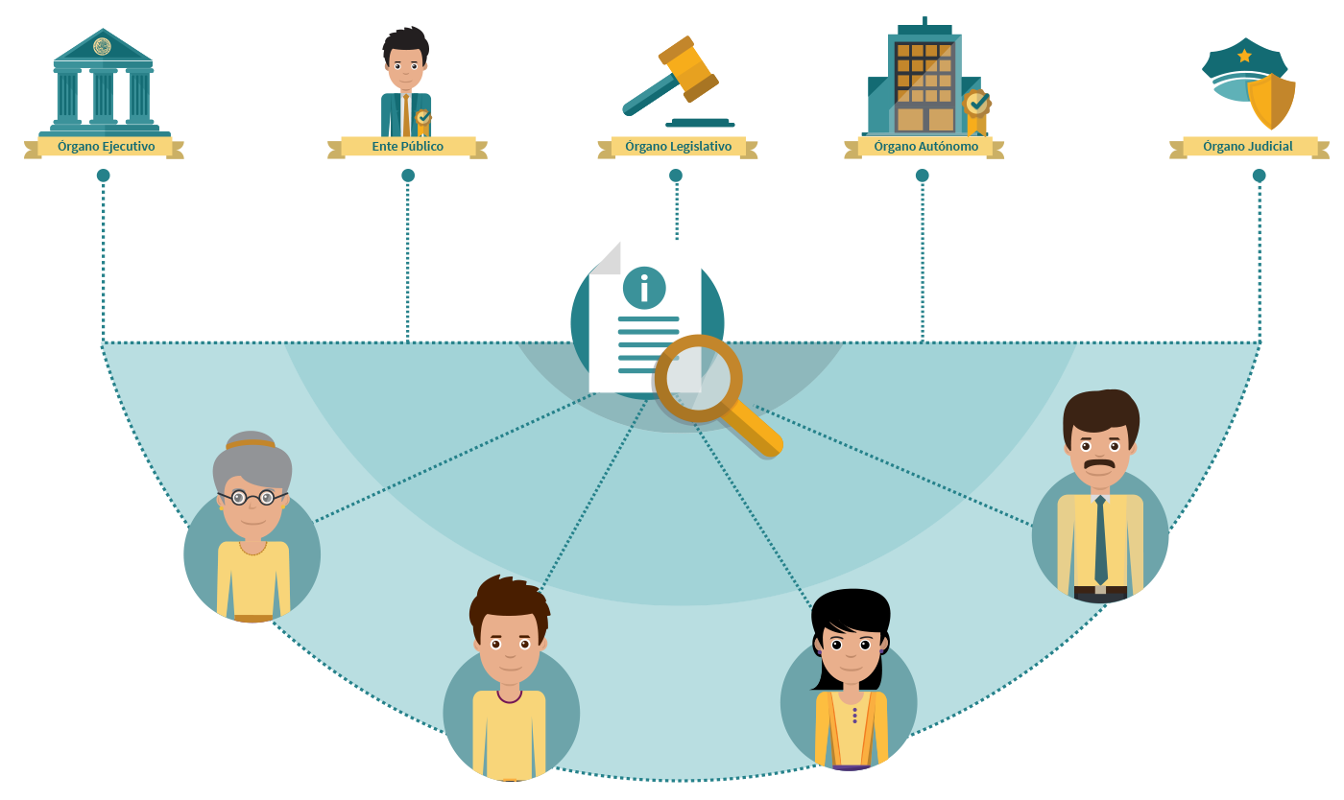
MODELO GENÉRICO
MODELO PROPIO
Información pública
+
Comportamiento en pagos externos
Información propia
Conocimiento en pago de los clientes
Relación comercial
Cumplimiento de la política de crédito
Niveles de facturación
560
520
290

Slide 9



Qué resultado empiezo a observar con la utilización de los modelos?
Calificación de la cartera
Nivel de Riesgo
ALTA
Probabilidad de incumplimiento
Probabilidad de Incumplimiento
39%
MEDIA
6%
BAJO
1%
Riesgo Alto
Baja Capacidad Crediticia
Riesgo bajo
Máxima Capacidad Crediticia
Incidencias judiciales o demandas significativas
Moras vigentes o irregularidades en pagos con otros proveedores
Alto número de reportes en Contaduría
Indicadores financieros muy deteriorados
Poco tiempo de antigüedad
Un establecimiento
Pocos activos
Pocos empleados
Comportamiento en pagos bueno con otros proveedores
Sin incidencias judiciales y/o demandas
Óptimos indicadores financieros No reportado en Boletín Morosos Estado (Contaduría)
No reportes en listas restrictivas
Más de 5 años de antigüedad
Más de 2 establecimientos
Más de 10 empleados

Slide 10
Potencialización de los modelos estadísticos
Ajuste de cupos con base en los niveles de Riesgo
Situación inicial
Entendimiento del apetito de riesgo de la compañía y toma de decisiones con base en este objetivo estratégico

Slide 11










Potencialización de los modelos estadísticos en la gestión de la cobranza
GESTÍON PREVENTIVA (PROACTIVA)
GESTÍON POR MORA (REACTIVA)
Riesgo Cliente
Altura mora
-15 Dias
-8 Dias
0 Dias
1-45 Dias
46-70 Dias
> 70 Dias
Alto
1er Recordatorio pago/
Bienvenida
2do Recordatorio pago
3er Recordatorio pago
6/mes
5/mes
12/mes
8/mes
Carta Tipo 1
16/mes
10/mes
Carta Tipo 2
Medio
No Gestionar
Mensaje de Bienvenida
Msje informando que hoy debe pagar
4/mes
3/mes
8/mes
6/mes
Carta Tipo 1
10/mes
Carta Tipo 2
Bajo
No Gestionar
No Gestionar
Mensaje de Bienvenida/
Beneficios
3/mes
3/mes
3 Msjes/mes
Importancia pago
6/mes
6/mes
*F.V: Fecha de vencimiento Facturas
Revisión opciones plazos preferentes
Incremento de ventas
Aumento de cupos
Ampliación portafolio
Mayor tiempo en hacer crecer su negocio con los buenos clientes
Revisión opciones plazos preferentes

Slide 12
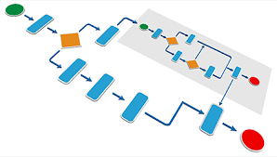


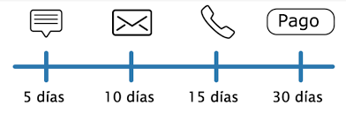
Conclusiones
1
2
Incrementar Ventas
Cupos
Riesgo
Automatizar procesos
Preaprobados
Aprobaciones automáticas
Calificación de clientes inactivos
Cobranza preventiva
3
4
Disminuir Pérdida
Tomar decisiones ágiles y objetivas
Optimización de la gestión de la cobranza
Precisión en cupos y condiciones

Slide 13
Gracias
Vanessa Luna Africano
Gerente General Axesor Colombia
vluna@axesor.com.co

